Slide 1
Razvoj glasbene ustvarjalnosti in poustvarjalnosti v času in prostoru
Srednjeveška glasba
Aleš Pevec, prof.
Gimnazija Ptuj

Slide 2
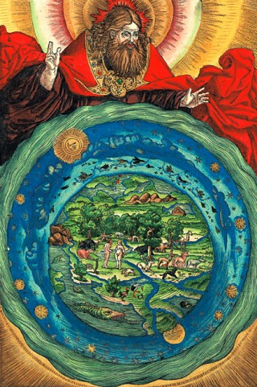
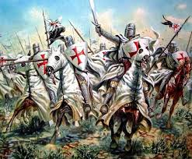
Srednji vek traja od konca 5. stoletja do konca 15. stoletja
  Značilnosti obdobja:
    Nastanek fevdalizma – nov družbeni red
    Križarske vojne
    100-letna vojna med Anglijo in Francijo
    Epidemija kuge v Evropi
    Razkol v krščanski cerkvi – na zahodno in vzhodno cerkev
    Razkol v katoliški cerkvi – dva papeža (Rim in Avignon)
    Teocentrizem (Theos – bog) – bog je bil merilo vseh stvari – prevladuje sakralna umetnost
  Delitev srednjega veka po umetnostnih obdobjih:
    Strarokrščanska umetnost (od 2. stoletja naprej)
    Bizantinska umetnost - (od leta 395 naprej – delitev na zahodno in vzhodno rimsko cesarstvo)
    Romanika (1000 – 1250)
    Gotika (12. stoletje – 15. stoletje) – v glasbi:
        Ars antiqua – notredamska šola v Parizu – stara umetnost povezana z antično glasbo
        Ars nova – nova umetnost

Slide 3
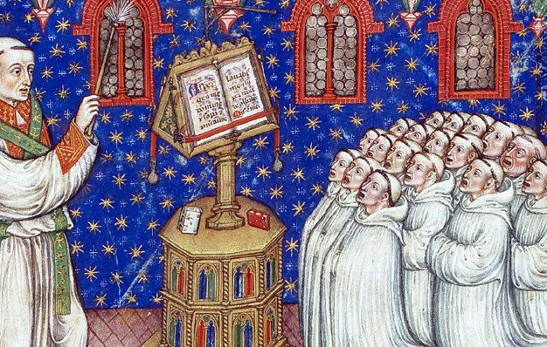
Starokrščanska umetnost
Namen glasbe je bil dosegati poglobljeno meditativno stanje in na tak način častiti boga
Sakralna umetnost (religiozna, nabožna) – bog je bil merilo vseh stvari
Krščanska vera je prepovedala instrumente – čutnost brez teksta (glasbila v cerkvah med bogoslužjem niso bila dovoljena, motijo vernike)
Vokalna glasba:
  V cerkvenem obredu je imelo pomembno vlogo petje cerkvenih psalmov (sprva enoglasno), iz njega se je razvila
  https://www.youtube.com/watch?v=WJjQioFfmjQ - Vidimus Stellam 1. zahodno glasbeno-umetniška oblika, im. koral
Enoglasni koral: je enoglasna glasbena oblika, brez instrumentalne spremljave, za pevski zbor, v latinskem jeziku in z nabožno vsebino
  Ime ima po besedi KOR -> prostor za pevce (chorus)
  Zbirka enoglasnih koralov: GREGORIJANSKI KORAL
  Pomen korala: osnova krščanskega obreda, temelj za razvoj večglasja
  Vsa besedila cerkvenih spevov/koralov so bila v latinskem jeziku
  Notni zapis: koralna notacija (nevme - srednjeveške note)
V 10. stoletju se je v pevskih šolah in samostanih ustvarilo večglasje. Med seboj so pevci povezovali dve melodiji ali več melodij. Prve oblike večglasja imenujemo organum.
https://www.youtube.com/watch?v=IDcSUd5KrCA - Primer dodajanja glasov osnovni melodiji - ORGANUM

Slide 4
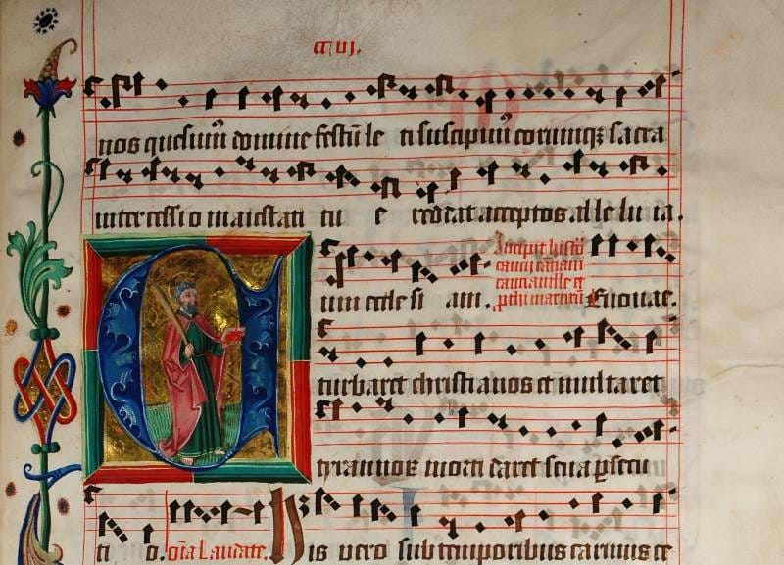
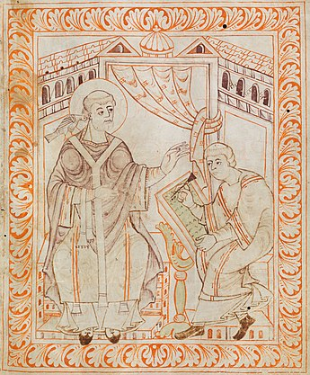
GREGORIJANSKI KORAL
Gregor 1. Veliki
V času papeževanja Gregorja 1. Velikega (590–604) so on in njegovi menihi zbrali, zapisali in določili koralne napeve, ki so bili obvezni in dovoljeni med bogoslužjem.
  Korale so zbrali in določili zaradi vse večjega vdora in mešanja posvetne/ljudske glasbe v cerkvah
  Zbirka koralov (okoli 3000 koralov) iz 8. st. se imenuje GREGORIJANSKI KORAL
  Gregorijanski koral se lahko poje na dva načina:
    na en zlog se poje več različnih tonov – MELIZMATIČNO petje (v ospredju je melodija)
    na en zlog le en ton – SILABIČNO petje (v ospredju je besedilo)
  Koral „premaga“ posvetno in instrumentalno glasbo
https://www.youtube.com/watch?v=7KGFwZAiFCw - Pater Noster - Gregorijanski koral
  Legenda pravi, da je knjiga Gregorijanski koral z zbranimi korali bila z zlato verigo pripeta za oltar Petrove cerkve v Rimu. Duhovniki, ki so iz vsega katoliškega sveta prihajali v Rim, so se v pevski šoli, ki jo je ustanovil Gregor 1. Veliki, korale naučili na pamet in jih širili po svetu. Ob vpadu barbarov se je original knjige izgubil. Ohranili so se le prepisi knjige.

Slide 5
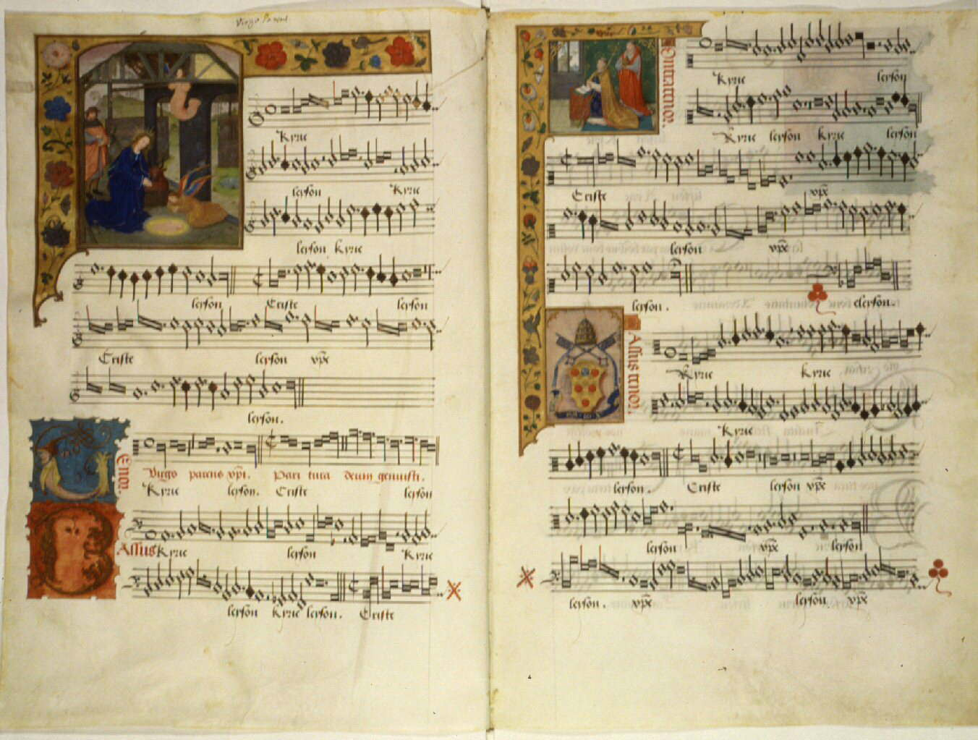
Romanika in Gotika
ROMANIKA (1000 – 1250)
Krščanstvo prevzame večino evropskih dežel
1. enotno slogovno obdobje v zahodnoevropski umetnosti
Načeloma v tej dobi še vedno prevladuje enoglasje
GOTIKA (13 st. – 15. st.)
Razcvet POLIFONIJE (večglasja) - žarišče tega razvojnega procesa je bil Pariz.
Nove glasbene oblike:
  MOTET - cerkvena večglasna zborovska pesem z religiozno vsebino v latinskem jeziku
  MADRIGAL: posvetna večglasna pesem v latinskem ali ljudskem jeziku, ki opeva naravo, ljubezen, živali …
  KANON: Na začetku pevski glasovi vstopajo zaporedoma, tako da imitirajo eden drugega in se nato na različne bolj ali manj zapletene načine povezujejo med seboj.
  ARS ANTIQUA (notredamska šola v Parizu):
  Pomemben napredek na področju ritma in njegove notacije, razcvet večglasja, glasbena vrsta motet
  ARS NOVA (središče v Franciji):
  Skladatelji so v glasbo vnašali več izraza in raznolikosti, prehod v renesanso, instrumentalna glasba še zmeraj v ozadju

Slide 6
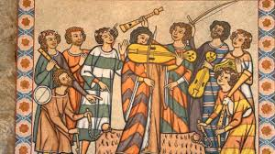
Posvetna glasba – ljudska glasba
Zraven cerkvene glasbe se je v srednjem veku med bogato gospodo začela razvijati posvetna glasba, ki je bogatila razne svečanosti in je opevala naravo, živali, junaštvo in ljubezen
Vrh posvetne glasbe v srednjem veku predstavlja viteška pesem oz. viteška lirika
Peli in igrali so jo popotni muzikanti (najpogosteje vitezi). Med drugim so morali znati kovati rime in pesmi ter igrati vsaj devet instrumentov
V Franciji so bili ti pevci (vitezi), imenovani trubadurji ali truverji, opevali pa so ljubezen in naravo
  znana sta Adam de la Halle in Moniot d'Arras
V nemških deželah so širili posvetno glasbo ljubezenski pevci ali minnesängerji, še bolj cenjeni pa so bili meistersängerji
V 13. st. so posvetne pesmi dobile svojo prvo rokopisno zbirko imenovano Carmina burana
Potujoči pevci iz nižjih slojev ljudstvo niso le zabavali s petjem in igranjem, temveč tudi z žongliranjem, čarovnijami, cirkuškimi točkami… cerkev jih je imela za hudičeve pomočnike
Sem spadajo tudi pesmi, ki so jih peli vaganti (potujoči izobraženci)
Glasbene oblike srednjeveške posvetne glasbe:
  žalostinke, serenade, uspavanke, balade, romance, ljubezenske pesmi
  vojaške, delavne, mornarske, pastirske pesmi (pastorala)

Slide 7
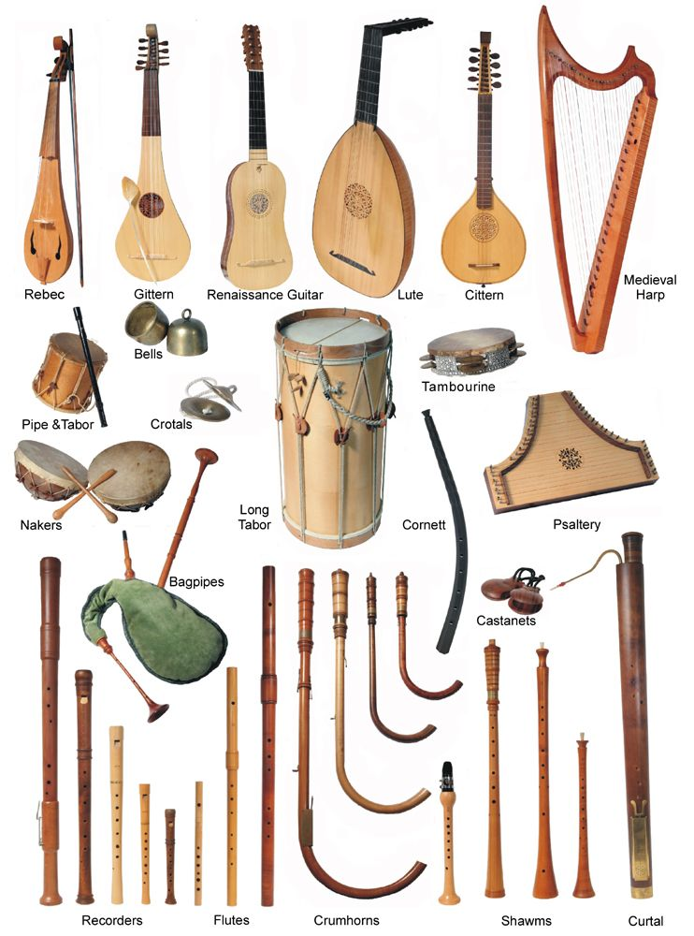
Instrumentalna glasba
Instrumentalna glasba v srednjem veku je bila dolga stoletja namenjena le za spremljavo plesu, petju in zabavi. Šele v 16. stoletju se je oblikovala kot samostojna zvrst
Znani srednjeveški instrumenti viteške lirike so bili:
  Harfa
  Fidel (godalo)
  Rebek (godalo)
  Boben
  Dude
  Portativ (prenosne orgle)
  Piščal
  Lutnja (priljubljeno hišno glasbilo za bogate ljudi)
https://www.youtube.com/watch?v=zuk6p95wzoA - Predstavitev srednjeveških instrumentov
https://www.youtube.com/watch?v=mx_fjcPMYC0 - Srednjeveška instrumentalna glasba

Slide 8
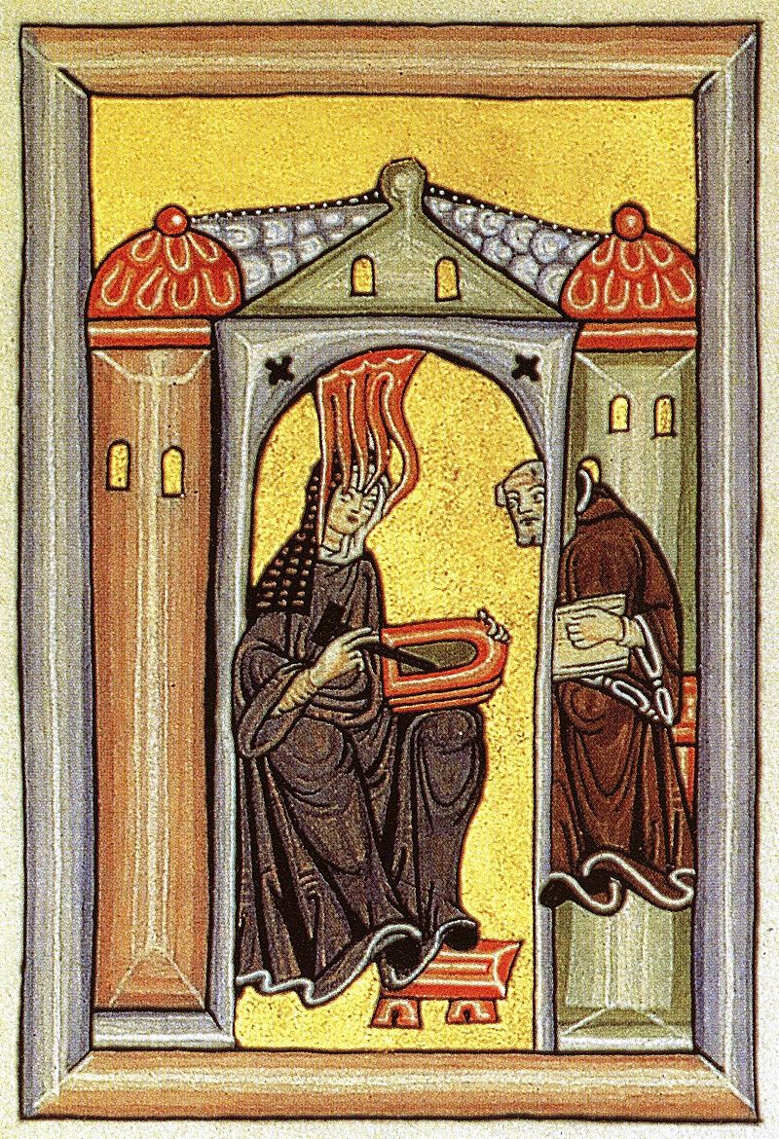
Zanimivosti
Guido iz Arezza (992–1050) je bil menih, ki je postavil temelje današnjega notnega sistema. Določil je štiri notne črte različnih barv, na začetek črtovja pa postavil ključ, ki je označeval višino tona (kvadratna ali koralna notacija). Za lažje petje brez notnega zapisa je izumil solmizacijske zloge (ut, re mi, fa, sol, la).
Najpomebnejši srednjeveški skladatelji:
  Adam de la Halle in Moniot d'Arras (najbolj znana truverja)
  Hildegard von Bingen (1. znana skladateljica v zgodovini glasbe)
  Leonin in Perotin
    Predstavnika notredamske šole in začetnika sodobne zahodne glasbe
  Guillaume de Machaut
    Najpomebnejši skladatatelj ars nove
  Johannes Ockeghem
    Najbolj znan skladatelj ob koncu srednjega veka

Slide 9
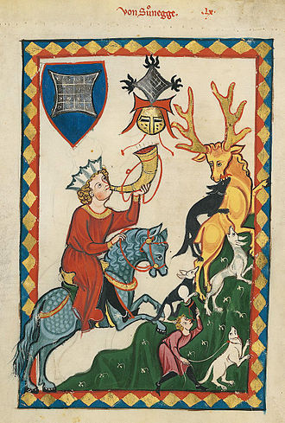
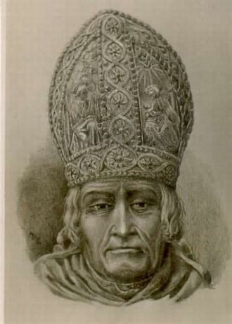
Srednjeveška glasba na Slovenskih tleh
V času pokristjanjevanja na slovenskih tleh (od 8. st. naprej) so tudi „Slovenci“ spoznali koralne speve
  »Kyrie eleison« najstarejši slovenski cerkveni spev
Pomembno vlogo v glasbenem življenju na slovenskem so imeli samostani:
  Stiški rokopis
  Brižinski spomeniki - najstarejši znani ohranjeni zapisi v slovenščini.
Najbolj znana epska pesem:
  Pegam in Lambergar - prva objavljena slovenska pripovedna pesem.
Kljub pokristjanjevanju pa so Slovenci ohranjali tudi stare poganske šege in navade:
  koledovanje, pustovanje (odganjanje zime), jurjevanje (ob prihodu pomladi), kresovanje (petje kresnih pesmi).
Najvidnejši slovenski skladatelj je bil 1. dunajski škof Jurij Slatkonja (1456 - 1522)
  ustanovitelj pevskega zbora in godbe na dvoru cesarja Maksimilijana I. Habsburškega
  Ustanovitelj in prvi direktor zbora dunajskih dečkov (leta 1498)

Slide 10
Glasbeni primeri
https://www.youtube.com/watch?v=C9K9PfjRjxM - O Virtus Sapientiae - Hildegard Von Bingen
https://www.youtube.com/watch?v=B2Tk1JseYkU - John Fornsete Sumer is icumen in
https://www.youtube.com/watch?v=d5p_U8J0iRQ - Salve Regina - Gregorijanski koral
https://www.youtube.com/watch?v=zNNm-wnfZ-U - Adam de la Halle (posvetni pevec - truver) - Le jeu de Robin et Marion
https://www.youtube.com/watch?v=AZlTMPlLxTk - Moniot d'Arras (posvetni pevec - truver) - Poredni maj
https://www.youtube.com/watch?v=EJC-_j3SnXk - Carmina Burana - Carl Orff - O Fortuna (André Rieu)
https://www.youtube.com/watch?v=bHRAYbgdxew - Guillaume de Machaut – Notredamska maša (1364, prva polifona/večglasna maša)
https://www.youtube.com/watch?v=s5VqdJ0NzX4 - Pesem Pegam in Lambergar

